Slide 1



ROGER
A. Doussaud
A. Alliot
L. Aimé
G. Leger
Le jeu qui n’avait pas de nom

Slide 2
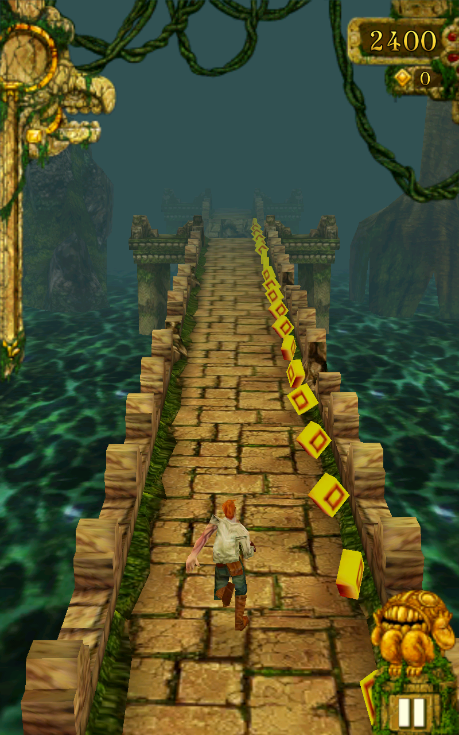
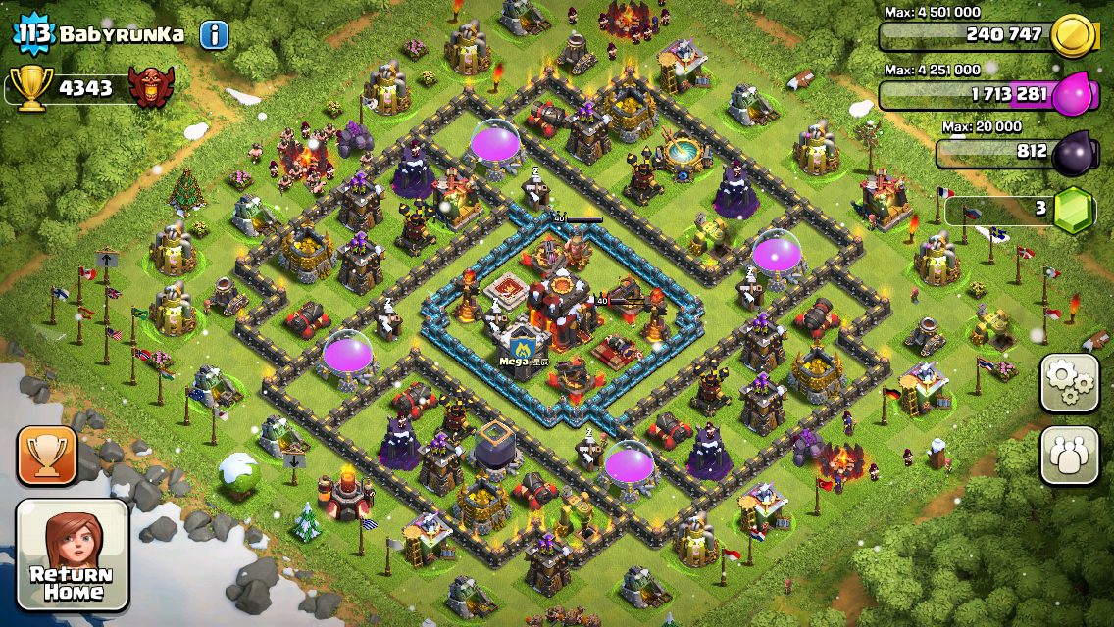
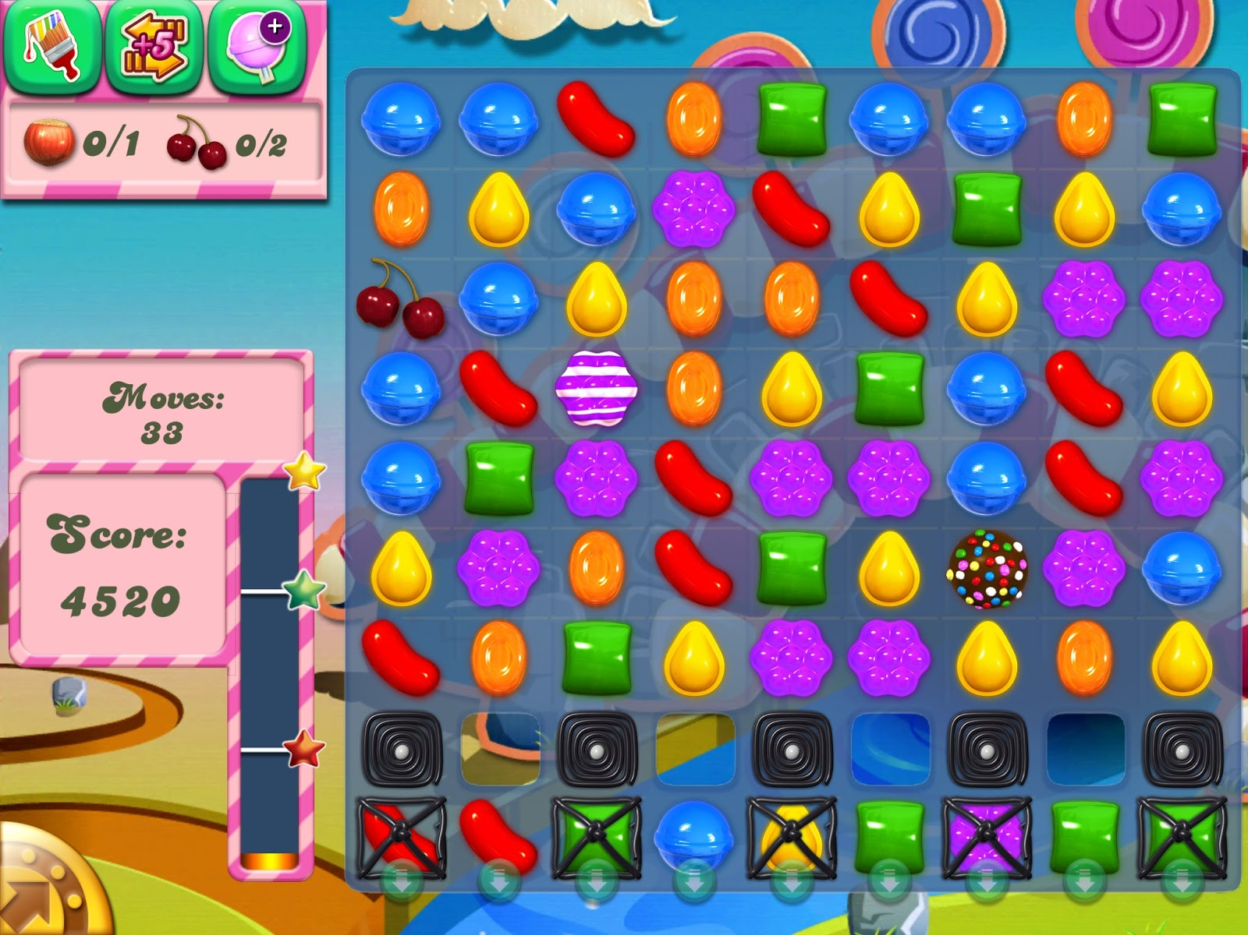
Disponible sur le marché
Jeux de gestion :
Clash of Clans
Springfield les Simpsons
Farmville
Jeux de répétition
Candy Crush
Temple Run

Slide 3
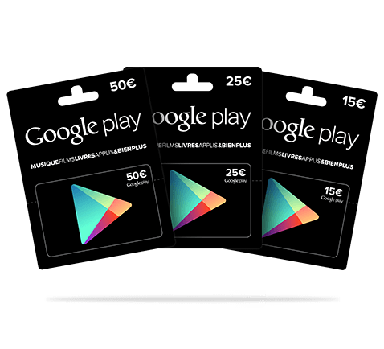

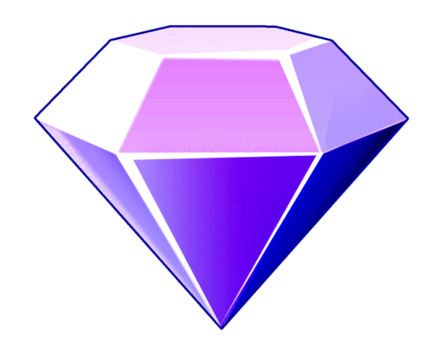
Méthode de paiement
Monnaies virtuelles
Micro Paiement

Slide 4


L’alternative roger
Un jeu à multiples facettes
Epargner pour jouer
Jouer encore
Possibilité de publicité

Slide 5
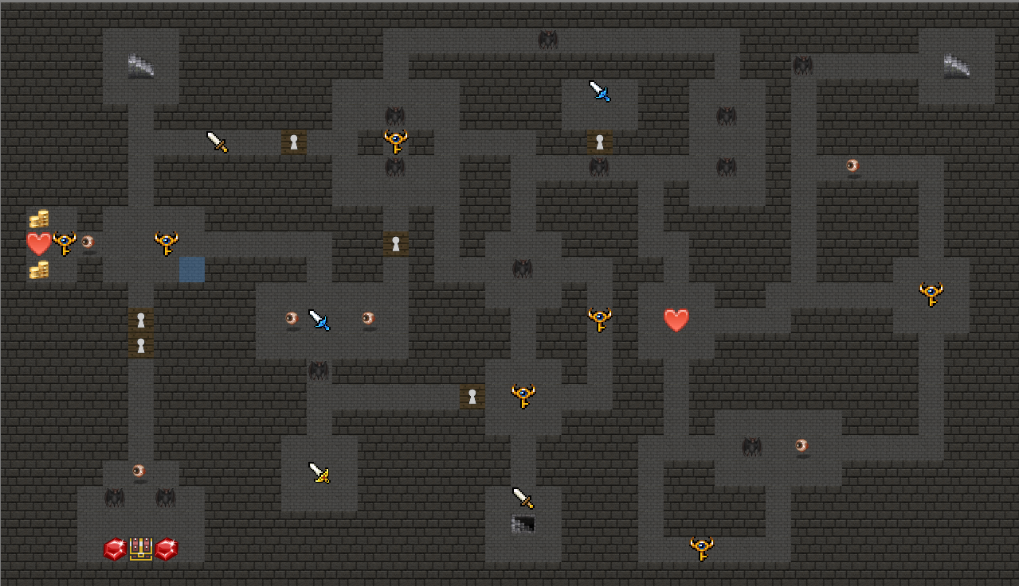
La demonstration

